Slide 1
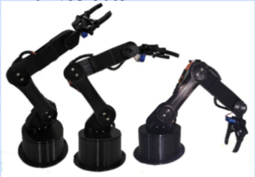
Title of project
Robot arm

Slide 2
الهيكل التنظيمي
قائد المجموعة
مسار الميكانيكا
مسار البرمجيات
مسار الالكترونيات
Engineer B
Engineer C
Engineer A

Slide 3
خطة المشروع
- منتج المشروع هو ذراع الالي (Robot arm)
- يتم استخدام المنتج في رفع المواد والاشياء وغيرها العديد من المهام ، وذلك بغرض توفير الجهد و الوقت على العمال وتسريع معدل الإنتاج.
- يتكون Robot arm : } قاعدة (Base) - الكتف (shoulder) - المرفق (Elbow) - الرسغ (wrist) {
سيتم الطباعة بشكل 3D باستخدام nylon
- وسوف يضم هذا المشروع مهندس ميكانيكا (Engineer A) الذي سوف يبدا التصميم وحسب المقاسات لكل قطعة ورسمها
- أيضا مهندس الالكترونيات (Engineer B) الذي سوف يبدا في تركيب وتجميع القطع الالكترونية
- والمهندس البرمجيات (Engineer C) الذي سوف يبرمج باستخدام Arduino وسوف تتمكن من تحركيها
- ثم بعد ذلك سوف يتم التنفيذ وكل مهندس يقوم بعمله وبعد ذلك سوف متابعه العمل ونرى كل مهندس الى اين وصل في المهمة

Slide 4
توزيع المهام
تحديد واختيار القطع الالكترونية
طباعة ثلاثي الابعاد باستخدام النايلون
اختيار نوع الطباعة
الرسم والتصميم
تثبيت العناصر والقطع الالكترونية
برمجة العناصر الالكترونية
تجميع القطع وتركيبها
تجربة المنتج واختباره

Slide 5
الخط الزمني
المهمة | الفترة
الرسم والتصميم | يوم
اختيار نوع الطباعة والطباعة | يوم
تحديد واختيار القطع الالكترونية | يوم
تثبيت العناصر والقطع الالكترونية | يوم
برمجة العناصر الالكترونية | يوم
تجميع القطع وتركيبها | يوم
تجربة المنتج واختباره | يوم
الفترة الاجمالية = | اسبوع

Slide 6
خط الإنتاج
تحديد نوع التشكيل للمنتج:
طباعة 3D
الية تجميع المنتج :
راح يكون في بوكس يساعد على سلامة المنتج
البرنامج النهائي :
راح يكون في برنامج ل تشغيله عبر اكواد برمجية

Slide 7
الاسم : محمد عايض البقمي المسار : هندسة صناعية وهندسة نظم عمل فردي iimohamed__91@Hotmail.com

